Slide 1

CRANEO S.A.
Marco de Gestión de Activos y Propuesta de Valor
Unidad 1: Introducción a la Gestión de Activos de Información y Ciberseguridad
Integrantes: Nicolás Cuello · Mauricio Aldea · Giovanni Parra
Carrera: Ingeniería en Ciberseguridad
Institución: IP Los Leones Docente: Felipe Araya Luna
Asignatura: Administración Tecnologías Corporativas — ATICS61 Fecha: 4 de Abril, 2026

Slide 2
Resumen Ejecutivo
El Desafío
La Solución
El Objetivo
⚠
✔
◎
Las organizaciones modernas enfrentan pérdida de visibilidad de sus activos críticos, aumentando los riesgos operativos y las brechas de ciberseguridad.
CRANEO S.A. propone un Sistema de Gestión de Activos de Información (SGAI) alineado con estándares ISO 55001 e ISO 27001.
Garantizar la trazabilidad completa del ciclo de vida de los activos, optimizar costos de TI y fortalecer la infraestructura mediante monitoreo proactivo.
CRANEO S.A. | Consultoría en Ciberseguridad e Infraestructura Tecnológica

Slide 3
Definición de la Empresa — CRANEO S.A.
Rubro
CRANEO
Consultoría Especializada en Ciberseguridad e Infraestructura Tecnológica
S.A.
Misión
Proveer soluciones integrales que protejan la continuidad operacional y la integridad de la información mediante tecnologías de vanguardia y personal calificado.
Consultoría Especializada en
Ciberseguridad e Infraestructura Tecnológica
Visión
Ser líderes nacionales en consultoría de seguridad informática, destacando por la innovación y la anticipación ante amenazas emergentes.
CRANEO S.A. | Consultoría en Ciberseguridad e Infraestructura Tecnológica

Slide 4
Ciclo de Vida del Activo — Trazabilidad Total
1. Planificación
2. Adquisición
3. Despliegue
4. Operación
5. Mantenimiento
6. Monitoreo
7. Disposición
Definición de necesidades técnicas y de seguridad
Gestión de compra, licenciamiento e ingreso al inventario
Instalación, configuración y procesos de Hardening
Uso activo del dispositivo o software en producción
Aplicación de parches, actualizaciones y reparaciones
Control continuo de salud y cumplimiento de políticas
Retiro seguro, sanitización de datos y reciclaje certificado
Ciclo Continuo de Mejora
CRANEO S.A. | Consultoría en Ciberseguridad e Infraestructura Tecnológica

Slide 5
Áreas Críticas y Mantenimiento (1/2)
Área 1 · Infraestructura de Red y Comunicaciones
Activos: Firewalls Fortinet 100F, Switches Aruba 2930F, Routers
Prev. Preventivo: Revisión trimestral de cableado y limpieza física de Racks.
Prev. Predictivo: Monitoreo de logs de tráfico y estados de CPU/RAM para anticipar saturación o fallas de hardware.
Área 2 · Servidores y Almacenamiento
Activos: Servidores Dell PowerEdge, Almacenamiento SAN/NAS
Prev. Preventivo: Actualización mensual de S.O. y limpieza de fuentes de poder.
Prev. Predictivo: Análisis S.M.A.R.T. de discos duros para predecir fallas antes de la pérdida de datos.
CRANEO S.A. | Consultoría en Ciberseguridad e Infraestructura Tecnológica

Slide 6
Áreas Críticas y Mantenimiento (2/2)
Área 3 · Ciberseguridad y Software
Activos: Endpoints (EDR), SIEM, Plataformas de Gestión de Vulnerabilidades
Prev. Preventivo: Actualización de firmas diarias y auditoría semestral de reglas de Firewall.
Prev. Predictivo: Análisis de comportamiento (IA) para detectar anomalías de usuario antes de un compromiso de credenciales.
Área 4 · Datacenter y Facilidades
Activos: UPS, Generadores, Sistemas HVAC (Climatización)
Prev. Preventivo: Pruebas de carga mensuales a UPS y cambio de filtros de aire.
Prev. Predictivo: Termografía infrarroja en tableros eléctricos para detectar puntos calientes.
CRANEO S.A. | Consultoría en Ciberseguridad e Infraestructura Tecnológica

Slide 7
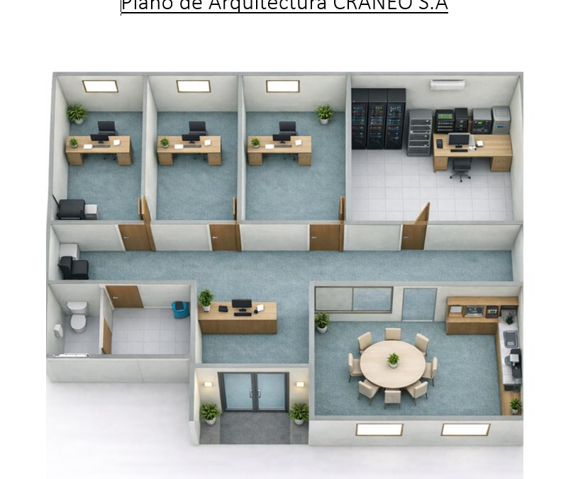
Plano de Arquitectura — CRANEO S.A.
Leyenda de Áreas
Oficinas / Estaciones de Trabajo
Sala de Servidores (Datacenter)
Sala de Reuniones
Recepción / Entrada
Servicios / Baños
Cada área cuenta con activos registrados en la CMDB de CRANEO S.A. | Monitoreo integrado por zonas

Slide 8
Beneficios y Propuesta de Valor
🛡 Mitigación de Riesgos
⚡ Continuidad del Negocio
💰 Eficiencia Financiera
📋 Cumplimiento Legal
Visibilidad del 100% de la superficie de ataque.
Reducción del Downtime mediante alertas predictivas.
Eliminación de gastos en hardware redundante o licencias sin uso.
Trazabilidad total exigida por normativas de seguridad chilenas.
📊 Decisiones Basadas en Datos
🔗 Escalabilidad
🔒 Seguridad Proactiva
Reportes de salud de activos en tiempo real.
Infraestructura preparada para el crecimiento ordenado de la red.
Integración automática de nuevos activos a las políticas de monitoreo.
CRANEO S.A. | Consultoría en Ciberseguridad e Infraestructura Tecnológica

Slide 9
Conclusión y Propuestas de Mejora
01
02
Infraestructura de Red
Servidores y Almacenamiento
Implementar segmentación VLAN avanzada y redundancia de enlaces para eliminar puntos únicos de falla.
Adoptar esquema de respaldo 3-2-1 con replicación offsite cifrada y verificación automática de integridad.
03
04
Ciberseguridad y Software
Datacenter y Facilidades
Incorporar un programa de Threat Hunting mensual y automatizar la gestión de vulnerabilidades con escaneo continuo.
Implementar monitoreo IoT de temperatura, humedad y energía con alertas en tiempo real y pruebas de failover semestrales.
CRANEO S.A. · IP Los Leones · Ingeniería en Ciberseguridad · 2026

